Slide 1
软件技术基础
总学时：28学时（理论28学时、实验0学时）
教学周：第8-14周
上课时间&地点：周一5-6节、周三5-6节，二中219
答疑时间&地点：周一1-2节、周三1-2节，主教531
授课班级：智能161班
联系方式：822690575（QQ群）

Slide 2
第 12 章 树
12.1
树的基本概念
12.2
二叉树
12.3
二叉树的存储结构
12.4
二叉树的遍历
12.5
二叉树的应用

Slide 3
12.1 树的基本概念
学习内容
1
2
3
定 义
表示方法
术语

Slide 4
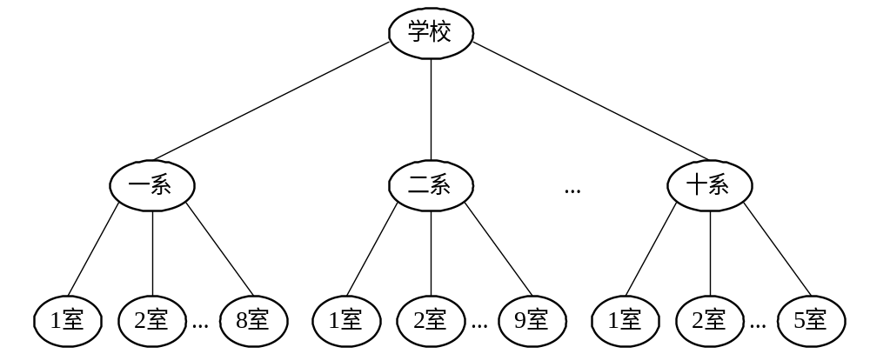
12.1.1 树的定义
树是一种按层次关系组织起来的分支结构，例如：
图12.1 学校的教学组织机构图

Slide 5
树的递归定义：
树(Tree)：是n(n≥0)个结点的有限集合T，它满足如下两个条件：
  (1)有且仅有一个特定的称为根(Root)的结点，它没有前趋；
  (2)其余的结点可分为m(m≥0)个互不相交的子集T_{l}，T₂，…，T_{m}，其中每个子集本身又是一棵树，并称其为根的子树(Subtree)。
（ 注：n=0 时称为空树。）

Slide 6
12.1.2 树的术语
结点：指树中的一个元素，包含数据项及若干指向其子树的分支。
结点的度：指结点拥有的子树个数或分支数。
树的度：指树中最大的结点度数。
叶子：是指度为零的结点，又称为终端结点。
分支：度不为零的结点，又称非终端结点。

Slide 7
12.1.2 树的术语
孩子(Child) ：一个结点的直接分支结点。
双亲(Parents) ：树中一个结点的直接上层结点称为该结点的双亲。
兄弟(Sibling) ：同一双亲的孩子互称为兄弟。
堂兄弟：双亲在同一层上的结点互称为堂兄弟。
结点的层次(Level) ：定义根结点为第一层，根的孩子为第二层，依次类推各结点所在层。
树的深度(Depth)：树中结点的最大层数。

Slide 8
12.1.2 树的术语
路径：若树中存在一个结点序列k1, k2,…,kj, 可使k1达到kj，则称该结点序列是k1到kj的一条路径(Path)或道路。
路径的长度：指路径所经过的边(即连接两个结点的线段)的数目，等于j-1。
注意：
*从树的根结点到树中其余结点，均存在一条惟一的路径。

Slide 9
12.1.2 树的术语
祖先(Ancestor)和子孙(Descendant)：若存在k1到kj的一条路径k1, k2, …kj，则k1, …, kj-1为kj的祖先，而k2, …, kj为k1的子孙。
有序树(Ordered Tree)：每个结点的子树有左右之分，不能交换。否则为无序树。
注意：
若不特别指明，一般讨论的树都是有序树。

Slide 10
12.1.2 树的术语
森林(Forest)
  森林：m(m≥0)棵互不相交的树的集合构成森林。
树和森林的概念相近：
  删除一棵树的根时，就得到了子树构成的森林；
  反之，当在森林中加上一个根结点时，森林就变为一棵树。

Slide 11
12.2 二叉树
学习内容
1
2
基本概念
性质

Slide 12
12.2.1 二叉树的基本概念
1.二叉树的定义
2.二叉树的特点
学习内容
3.二叉树的五种基本形态
4.特殊的二叉树
5.树与二叉树的转换

Slide 13
1.二叉树的定义
二叉树(Binary Tree)是n个结点的有限集 (n≥0)
（1）它或者是空树(n=0)，
（2）或者由一个根结点及两棵互不相交的、分别称作这个根的左子树和右子树的二叉树构成。
注：
其左子树、右子树也是二叉树——递归定义

Slide 14
2.二叉树的特点
（1）结点度≤2，即树中不存在度大于2的结点；
（2）有序树，即每个结点的子树有左右之分，不能交换。

Slide 15


问题的提出
二叉树与度数为2的有序树相同吗 ？

Slide 16
回答：
二叉树与度数为2的有序树不同
  有序树中，虽然一个结点的孩子之间是有左右次序的，但是若该结点只有一个孩子，就无须区分其左右次序。
  在二叉树中，即使是一个孩子也有左右之分。

Slide 17
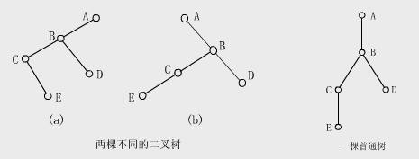
【例1】下图中(a)和(b)是两棵不同的二叉树，它们同右图中的普通树很相似，但却不等同于这棵普通树。

Slide 18
3.二叉树的五种基本形态

Slide 19

4.特殊的二叉树
满二叉树
1
完全二叉树
2

Slide 20

1
满二叉树
(Full Binary Tree)
一棵深度为k且有2^{k}-1个结点的二叉树。
满二叉树的特点：
（1）每一层上的结点数都达到最大值。即对给定的高度，它是具有最多结点数的二叉树。
（2）满二叉树中不存在度数为1的结点，每个分支结点均有两棵高度相同的子树，且树叶都在最下一层上。

Slide 21
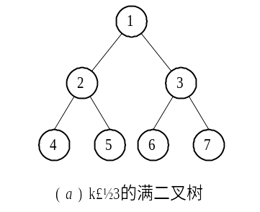
1
满二叉树
当对满二叉树中的结点按照从根结点开始，自上而下、从左至右进行连续编号时，可得到如图12.4(a)所示的带有编号的满二叉树。

Slide 22
完全二叉树
2
深度为k，有n个结点的二叉树，当且仅当其每一个结点都与深度为k的满二叉树中编号从1到n的结点（从上到下，从左到右编号）一一对应。
完全二叉树的另一种描述形式：若一棵二叉树至多只有最下面两层上的结点度数可以小于2, 并且最下面一层的结点都集中在该层最左边的若干位置上。

Slide 23
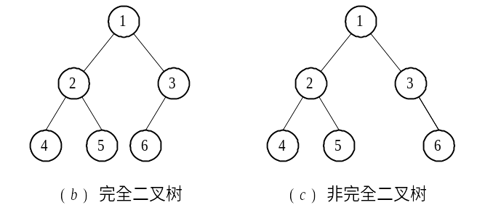
完全二叉树
2
注：
若完全二叉树中某个结点的右孩子存在，则其左孩子必然存在。

Slide 24
完全二叉树的特点：
（1）满二叉树是完全二叉树，完全二叉树不一定是满二叉树。
（2）在满二叉树的最下一层上，从最右边开始连续删去若干结点后得到的二叉树仍然是一棵完全二叉树。
（3）在完全二叉树中，若某个结点没有左孩子，则它一定没有右孩子，即该结点必是叶结点。

Slide 25
12.2.2 二叉树的性质
性质1：在二叉树第i层上至多有2 个结点(i≥1)。
性质2：深度为k的二叉树至多有2^{k}－1个结点(k≥1)。
i－1
性质3： 在任何一棵二叉树中，若其终端结点数为n₀，度为2的结点数为n₂，则n₀=n₂+1。

Slide 26
12.2.2 二叉树的性质
性质4：具有n个结点的完全二叉树的深度为：
其中：⎣x⎦表示不大于x的最大整数，
⎡x⎤表示不小于x的最小整数。
⎣log₂n⎦+1 或 ⎡log₂(n+1)⎤

Slide 27
练习1：
1、一个具有32个结点的完全二叉树的深度是多少？
2、具有3个结点的二叉树共有几种不同形态？
3、一棵二叉树上度为2的结点数是9，则度为0的结点数是多少？
4、深度为4的二叉树的结点总数至多为多少个？第4层上至多有多少个结点？

Slide 28
12.3 二叉树的存储结构
学习内容
1
2
顺序
存储结构
链式
存储结构

Slide 29
12.3.1 二叉树的顺序存储结构
1. 二叉树顺序存储结构的定义
2.二叉树顺序存储的方法
学习内容
3.二叉树顺序存储结构类型描述
4. 二叉树顺序存储结构的优缺点

Slide 30
1. 二叉树顺序存储结构的定义
将二叉树的所有结点，按照一定的顺序方式，存储到一片连续的存储单元中。
结点的顺序，将反映出结点之间的逻辑关系。

Slide 31
2. 二叉树顺序存储的方法
(1)
完全二叉树的存储
一般二叉树的存储
(2)

Slide 32
(1)
完全二叉树的存储
① 完全二叉树结点编号
学习内容
② 完全二叉树编号规则
③ 完全二叉树的顺序存储

Slide 33
①完全二叉树结点编号
在一棵n个结点的完全二叉树中，从树根起，自上层到下层，每层从左至右，给所有结点编号，能得到一个反映整个二叉树结构的线性序列。

Slide 34
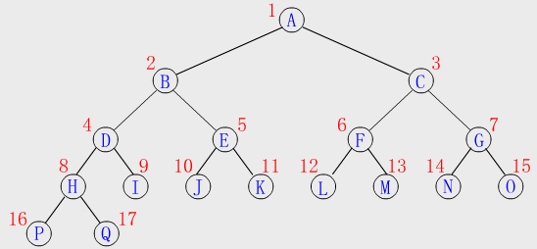
【例2】如下图所示

Slide 35
②完全二叉树编号规则
按照以上的顺序编号方法，可以从一个结点的编号推得它的双亲以及左、右孩子和兄弟等的编号。对一棵具有n个结点的完全二叉树，确定相应编号的规则如下：
(1) 若i=1，则i结点是根结点；若i＞1，则i结点的双亲编号为⎣i/2⎦。

Slide 36
(2) 若2i＞n，则i结点无左孩子，i结点是终端结点；若2i≤n，则2i是结点i的左孩子。
(3) 若2i+1＞n，则i结点无右孩子；若2i+1≤n，则2i+1是结点i的右孩子。
(4) 若i为奇数且不等于1时，结点i的左兄弟是i－1，否则结点i没有左兄弟。
(5) 若i为偶数且小于n时，结点i的右兄弟是结点i+1，否则结点i没有右兄弟。

Slide 37
③完全二叉树的顺序存储
将完全二叉树中，所有结点按编号顺序，依次存储在一个向量bt[0…n]中。
其中：
  bt[1…n]用来存储结点；
  bt[0]不用或用来存储结点数目。

Slide 38

【例3】下表是例2的完全二叉树的顺序存储结构，bt[0]为结点数目，bt[7]的双亲、左右孩子分别是bt[3]、bt[14]和bt[15]。

Slide 39
练习2：
根据以下完全二叉树顺序存储表推出该树。
编 号 0 1 2 3 4 5 6
结点值 A B C D E F
根结点为 ；
叶子结点有 ；
结点有左孩子；
结点有右孩子。

Slide 40
一般二叉树的存储
(2)
① 将一般二叉树添上一些“虚结点”，成为“完全二叉树”；
② 为了用结点在向量中的相对位置来表示结点之间的逻辑关系，按完全二叉树形式给结点编号；
③ 将结点按编号存入向量对应分量，其中“虚结点”用“@”表示。

Slide 41
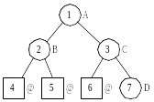

【例4】一般二叉树构成完全二叉树并用顺序存储结构存储.
图12.7 一般二叉树的结点编号
注：
其中方形结点为虚结点，并用符号@来表示结点值。

Slide 42
3.二叉树的顺序存储结构的C语言算法描述
#define maxsize 1024
typedef int datatype；
typedef struct{
datatype data [maxsize]；
int last;
} sequenlist；
此处的last，将存放最后一个结点在表中的位置。

Slide 43
4.二叉树顺序存储结构的优缺点
① 对完全二叉树而言，顺序存储结构既简单又节省存储空间。
② 一般的二叉树采用顺序存储结构时，虽然简单，但易造成存储空间的浪费。
③ 在对顺序存储的二叉树做插入和删除结点操作时，要大量移动结点。

Slide 44
12.3.2 二叉树的链式存储结构
1. 二叉树链式存储的结点结构
2.常用链式结构——二叉链表
学习内容
3.二叉链表结点的逻辑描述
4. 三叉链表

Slide 45
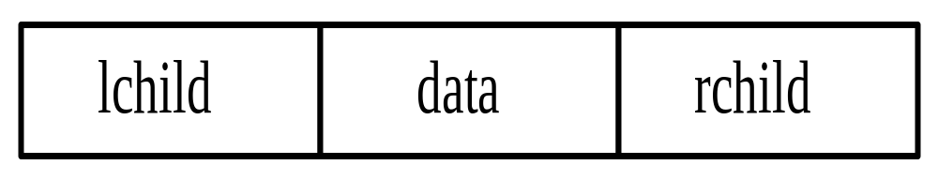
1.二叉树链式存储的结点结构
二叉树的每个结点最多有两个孩子。用链接方式存储二叉树时，每个结点应至少包括三个域：结点数据域 (data) 、左孩子指针域(lchild)和右孩子指针域(rchild)，二叉树链式存储的结点结构为：

Slide 46
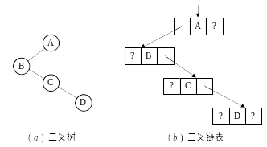
2.二叉链表（二叉树的常用链式存储结构）
由于二叉树的链式存储结构中含有两个指针域来分别指向相应的分支，故二叉树的链式存储结构也称为二叉链表。
∧
∧
∧
∧
∧

Slide 47
注意：
① 一个二叉链表由根指针root惟一确定。若二叉树为空，则root=NULL；若结点的某个孩子不存在，则相应的指针为空。
② 具有n个结点的二叉链表中，共有2n个指针域。其中只有n-1个用来指示结点的左、右孩子，其余的n+1个指针域为空。

Slide 48
3.二叉链表结点的C语言逻辑描述
typedef int datatype；
typedef struct node{
datatype data；
struct node *lchild,*rchild；
}bitree；
bitree *root;

Slide 49
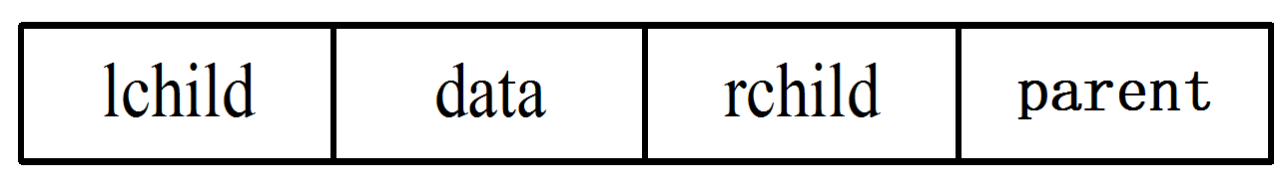
4.三叉链表(带双亲指针的二叉链表)
经常要在二叉树中寻找某结点的双亲时，可在每个结点上再加一个指向其双亲的指针parent，形成一个带双亲指针的二叉链表。
这种具有三个指针域的二叉树链式存储结构也称为三叉链表。

Slide 50
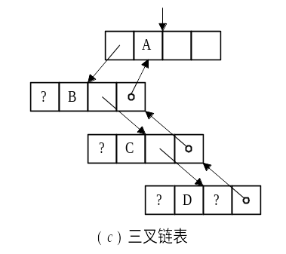
三叉链表示意图：
∧
∧
∧
∧
∧
∧

Slide 51
练习3：
根据以下二叉树顺序存储表推出该二叉树和该树的链式存储图。
编 号 0 1 2 3 4 5 6 7 8 9 10 11 12 13 14
结点值 A B C D E F G H

Slide 52
12.4 二叉树的遍历
所谓遍历(Traversal)，是指沿着某条搜索路线，依次对树中每个结点均做一次且仅做一次访问。
遍历是二叉树上最重要的运算之一，是二叉树上进行其它运算之基础。
分为：深度优先遍历和广度优先遍历。

Slide 53
12.4 二叉树的遍历
学习内容
1
2
3
从
遍历序列恢复
二叉树
深度优先遍历
广度优先遍历

Slide 54

12.4.1二叉树的深度优先遍历
若设L、D、R分别表示遍历左子树、访问
根结点和遍历右子树。则有：
1
先序遍历DLR
2
中序遍历LDR
3
后序遍历LRD

Slide 55
1．先序遍历算法
若二叉树非空，则依次执行如下操作：
(1) 访问根结点；
(2) 遍历左子树；
(3) 遍历右子树。

Slide 56
2．中序遍历算法
若二叉树非空，则依次执行如下操作：
(1) 遍历左子树；
(2) 访问根结点；
(3) 遍历右子树。

Slide 57
3．后序遍历算法
若二叉树非空，则依次执行如下操作：
(1)遍历左子树；
(2)遍历右子树；
(3)访问根结点。

Slide 58
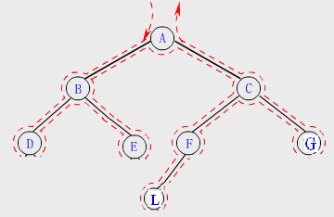
【例5】二叉树的遍历路线
先序序列
先序遍历二叉树时，对结点的访问次序为先序序列.
【例】先序遍历上图所示的二叉树时，得到的先序序列为：
A B D E C F L G

Slide 59
【例5】二叉树的遍历路线
中序序列
中序遍历二叉树时，对结点的访问次序为中序序列.
【例】中序遍历上图所示的二叉树时，得到的中序序列为：
D B E A L F C G

Slide 60
【例5】二叉树的遍历路线
后序序列
后序遍历二叉树时，对结点的访问次序为后序序列.
【例】后序遍历上图所示的二叉树时，得到的后序序列为：
D E B L F G C A

Slide 61
练习4：写出二叉树的三种深度优先遍历序列
A
B
C
D
E
F
G
H

Slide 62
12.4.2 二叉树的广度优先遍历
二叉树的广度优先遍历又称为按层次遍历，这种遍历方式是先遍历二叉树的第一层结点，然后遍历第二层结点……最后遍历最下层的结点。而对每一层的遍历是按从左至右的方式进行的。

Slide 63
【例6】二叉树的广度优先遍历路线
广度优先遍历序列为A, B, C, D, E, F, G, L.

Slide 64
12.4.3 从遍历序列恢复二叉树
在已知一棵任意二叉树的先序遍历序列和中序遍历序列或者中序遍历序列和后序遍历序列的条件下，可以惟一地确定这棵二叉树。
从定义可知二叉树：
先序遍历序列中，第一个结点必定是二叉树的根结点。
中序遍历中，已知的根结点将中序序列分割成两个子序列。
后序遍历序列中，最后一个结点必定是二叉树的根结点。

Slide 65
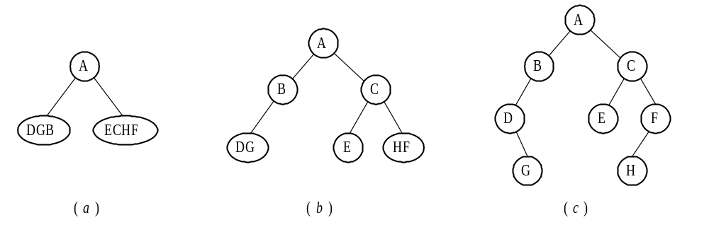
【例7】已知一棵二叉树
先序序列为A, B, D, G, C, E, F, H，
中序序列为D, G, B, A, E, C, H, F。
构造二叉树过程如图12.12所示。
图12.12 由先序和中序序列构造二叉树的过程

Slide 66
练习5：
已知二叉树的
中序遍历序列为：DBGEHACF；
后序遍历序列为：DGHEBFCA；
试构造二叉树。

Slide 67
12.5 二叉树的应用
学习内容
1
2
哈夫曼树及其应用
二叉
排序树

Slide 68
12.5.1 哈夫曼树及其应用
1. 基本术语
2.哈夫曼树的定义
学习内容
3.哈夫曼树构造方法
4. 哈夫曼编码

Slide 69
1.基本术语
（1）结点间的路径长度： 指路径所经过的边(即连接两个结点的线段)的数目。
（2）树的路径长度：是树根到树中每一个结点的路径长度之和。 简记为PL。
注：
在结点数目相同的二叉树中，完全二叉树的路径长度最短，但不唯一。

Slide 70
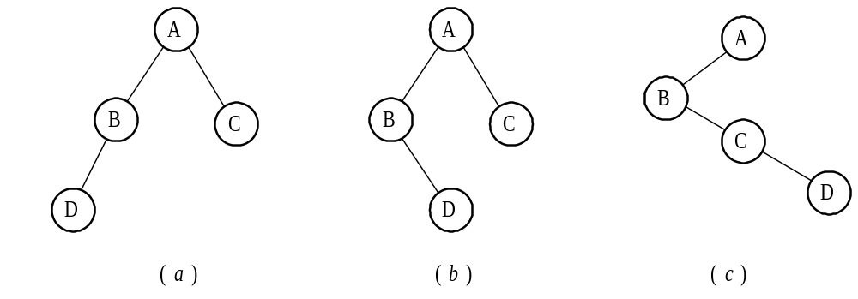
【例8】计算树的路径长度PL
(a)PL=0+1+1+2=4 (b) PL=0+1+1+2=4 (c) PL=0+1+2+3=6
图12.13 四结点构成的三种二叉树

Slide 71
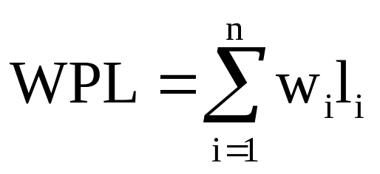
1.基本术语
（3）结点的带权路径长度：结点到树根之间的路径长度与结点权值的乘积。
（4）树的带权路径长度：树中所有叶子结点的带权路径长度之和，记作：
其中：
n——树中叶子结点的数目
Wi——叶子结点i的权值
li——叶子结点i到根结点之间的路径长度

Slide 72
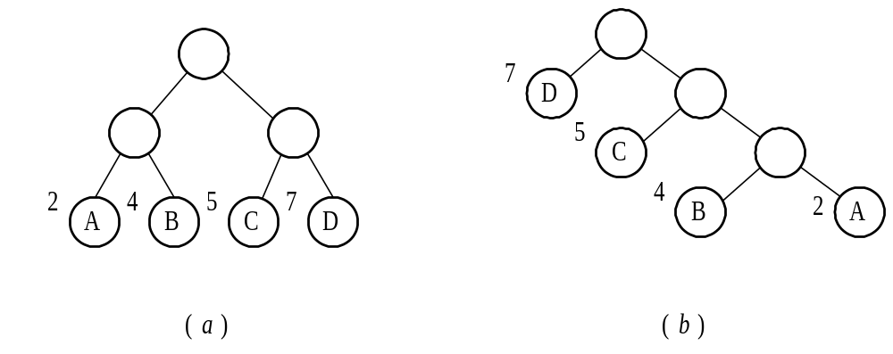
【例9】计算树的带权路径长度WPL
(a) WPL＝2×2＋4×2＋5×2＋7×2＝36
(b) WPL＝2×3＋4×3＋5×2＋7×1＝35
图12.15 完全二叉树与哈夫曼树

Slide 73
2.哈夫曼树的定义
在有n个带权叶子结点的所有二叉树中，带权路径长度WPL最小的二叉树被称为最优二叉树或哈夫曼树。

Slide 74
问题的提出
怎样使树的带权路径
长度WPL最小？

Slide 75
分析：
由于WPL是所有叶子结点的权值与路径长度乘积的和，所以要使WPL尽可能小，就必须使每个叶子结点的路径长度与权值之积尽可能小。
但由于权值是确定的，所以只能通过调整叶子结点的路径长度来使结点的权值和路径长度之积尽可能小。也就是说，当一个叶子结点的权值比较大时，应让其尽可能接近根结点，这样就减少了路径长度，从而减少了WPL。

Slide 76
问题的提出
到底怎样才能使权值比较大的结点尽可能接近根结点？

Slide 77
3.哈夫曼树的构造方法
（1）已知给定权值的n个结点，把每个结点看做一棵二叉树，构成有n棵二叉树的森林F。
（2）在F中选取两棵根结点权值最小的树作为左、右子树以构造一棵新的二叉树，且新树根结点的权值为左、右孩子结点的权值之和。
（3）从F中删除刚被选择的树，并把新树加入F中。
（4）重复(2)、(3)直到F中仅剩一棵树为止，这棵树就是哈夫曼树。

Slide 78
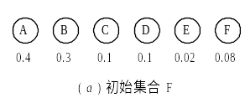
举例：哈夫曼树的构造过程

Slide 79
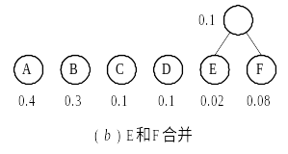
举例：哈夫曼树的构造过程

Slide 80
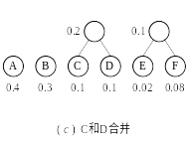
举例：哈夫曼树的构造过程

Slide 81
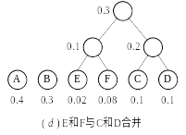
举例：哈夫曼树的构造过程

Slide 82
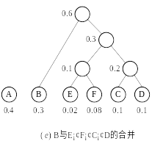
举例：哈夫曼树的构造过程

Slide 83
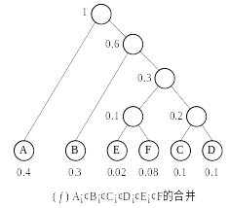
举例：哈夫曼树的构造过程

Slide 84
总结：
从上面的构造过程可以看出，每进行一次算法(2)和(3)就要生成一个新的结点，这个新结点是通过对两个具有最小权值的结点进行合并来产生的。一个有n个叶子结点的初始集合，要生成哈夫曼树共要进行n-1次合并，产生n-1个新结点。最终求得的哈夫曼树共有2n－1个结点，并且哈夫曼树中没有度为1的分支结点。我们常称度不为1的结点的二叉树为严格二叉树。

Slide 85
练习6：
对于四个权值分别为3,4,5,7的叶子结点A,B,C,D构造哈夫曼树。
注：
相同结点，权值相同，哈夫曼树不唯一。

Slide 86
4.哈夫曼编码——哈夫曼树的应用
哈夫曼树被广泛的应用在各种技术中，其中最典型的就是在编码技术上的应用。利用哈夫曼树，我们可以得到平均长度最短的编码。

Slide 87
（1）哈夫曼编码的方法
哈夫曼树构造完成后，从根结点开始，对左子树分配代码“0”，右子树分配代码“1”，一直到达叶子结点为止，然后将从树根沿每条路径到达叶子结点的代码排列起来，便得到了哈夫曼编码。

Slide 88
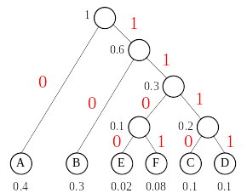
（1）哈夫曼编码的方法

Slide 89
（2）编码数组结构描述
typedef char datatype;
typedef struct
{char bits[n]; /* 编码数组位串，其中n为叶子结点数目*/
int start; /* 编码在位串的起始位置 */
datatype data; /* 结点值 */
} codetype;
codetype code[n];

Slide 90
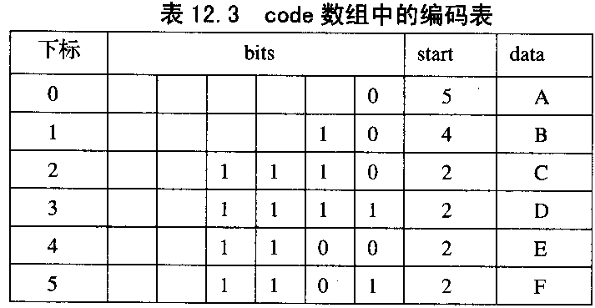
（3）举例
0 1 2 3 4 5

Slide 91
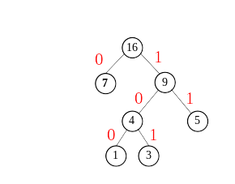
【练习7】给定权{1,5,7,3}，得到的哈夫曼树及编码如下图 (假定权值就代表该字符名字)。
1
的编码
为：
100
5
的编码为：
11
7
的编码为：
0
3
的编码为：
101
a)
哈夫曼树
b)
哈夫曼编码

Slide 92
【练习8】有一段电文 “CAST TAT A SA”，
写出文中所有字符的哈夫曼编码。
解：
1、统计电文中所有字符的频度（权）
D={C，A，S，T}；
W={ 1，4， 2，3}
2、构造哈夫曼树
3、标识“0”、“1”，生成哈夫曼编码

Slide 93
将原频率转化5、29、7、8、14、23、3、11
【练习9】
已知某系统在通信联络中只可能出现 8 种字符，其频率分别为：
0.05、0.29、0.07、0.08、
0.14、0.23、0.03、0.11，
试设计哈夫曼编码。

Slide 94
12.5.2 二叉排序树
1. 二叉排序树的概念
学习内容
2.二叉排序树的构造
3.二叉排序树的重要性质
4. 二叉排序树中结点的删除

Slide 95
1. 二叉排序树的概念
二叉排序树T是一棵二叉树，它或者为空，或者满足以下条件：
1）若左子树非空，则左子树上的所有结点均小于根结点；
2）若右子树非空，则右子树上的所有结点均大于根结点；
3）左右子树本身又是一棵二叉排序树。

Slide 96
2.二叉排序树的构造
给定一组数据元素 { R1，R2，...，Rm }
① 令R1为二叉排序树的根结点；
② 按顺序依次把R2等插入树中：
如果R2<R1，则R2作为R1的左子树；
否则，作为R1的右子树。
③对R3, …, Rm结点递归，重复步骤② 。

Slide 97
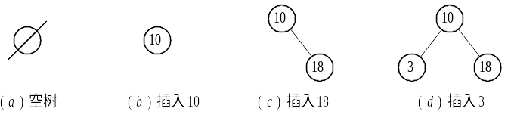
【例10】关键字序列10, 18, 3, 8, 12, 2, 7, 3，其生成二叉排序树的过程如图12.20所示。
图12.20 二叉排序树的生成过程

Slide 98
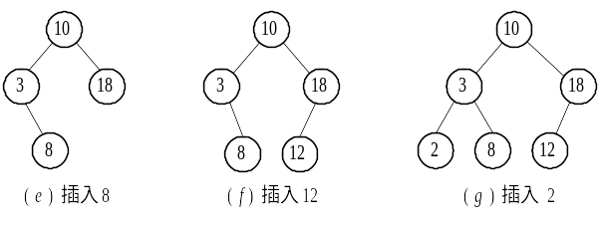
{10, 18, 3, 8, 12, 2, 7, 3}
图12.20 二叉排序树的生成过程

Slide 99
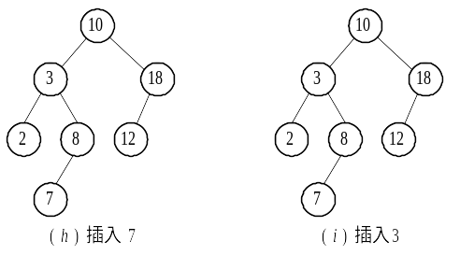
{10, 18, 3, 8, 12, 2, 7, 3}
图12.20 二叉排序树的生成过程

Slide 100
练习10：
根据下面两个结点序列
{51、34、79、18、45、86}，
{34、79、18、45、86、51}
画出相应的二叉排序树，并写出中序遍历序列。
注：
输入顺序不同，则生成的二叉排序树不同。

Slide 101
3.二叉排序树的重要性质
【例11】{ 1，12，5，3，9，16 }构造二叉排序树。
如果对二叉排序树进行中序遍历，可以得到一个由小到大的递增有序序列。
如图二叉排序树得到的中序遍历为：1,3,5,9,12,16。
1
12
5
16
3
9

Slide 102
4. 二叉排序树中结点的删除
注意：
删除结点后，保留下来的结
点仍然是一棵二叉排序树！

Slide 103
结点的删除情况一：
1
1）如果要删除的结点是叶子结点，直接删除；
12
5
16
3
9

Slide 104
结点的删除情况二：
2）如果要删除的结点只有左子树（或右子树），直接把左子树（或右子树）的根结点放在被删除结点的位置上；
1
12
12
12
5
16
3
9
18

Slide 105
结点的删除情况三：
3）如果要删除的结点同时有左子树和右子树，则首先找到要删除结点的左(右)子树中关键字值最大(小)的结点，并用它取代要删除结点的位置。再将该结点从左(右)子树中删除，

Slide 106
1
1
12
12
5
16
5
16
3
9
18
3
9
18

Slide 107
本章总结
二叉树的四条性质。
二叉树的顺序和链式存储（二叉链表，三叉链表）。
二叉树的遍历
深度优先遍历（先序、中序、后序）
广度优先遍历
哈夫曼树、二叉排序树的构造

Slide 108
练习11：
1、利用序列
{40,28,6,72,100,3,54,1,80,91,38}
建立二叉排序树，然后删除“72”，画出删除前和删除后的二叉排序树。

Slide 109
练习11：
2、给定集合
{4，5，6，7，10，12，18}，
构造哈夫曼树并求WPL。

Slide 110
练习11：
3、有一电文中共用5个字符
{ a，b，c，d，e }，它们出现的频率依次为{4，7，5，2，9 }，试构造对应的哈夫曼树，并求出每个字符的哈夫曼编码。

Slide 111
练习11：
4、 要发送的电文含有字符
{A、C、D、H、S、V}，各字符出现次数分别为{9、4、6、3、7、2}，现要求对其编写二进制前缀码，使电文总长最短。

